Slide 1
8.1 构件图
UML2基础、建模与设计教程

Slide 2
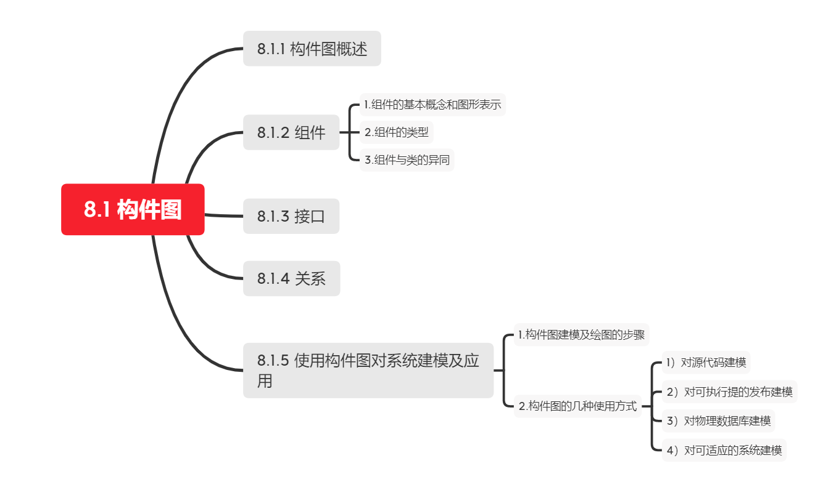

Slide 3
8.1.1 构件图概述
8.1 构件图

Slide 4
8.1.1 构件图概述
可以使用构件图来可视化物理组件及它们之间的关系，并描述其构造细节。
构件图是对面向对象系统的物理方面建模时使用的两种图之一（另一种图是部署图），用于描述软件组件及组件之间的组织和依赖关系。
软件组件是软件系统的一个物理单元。作为一个或多个类的软实现，组件驻留在算机中。组件提供和其他组件之间的接口。在UML1.x中，数据文件、表格、可执行文件、文档和动态链接库等都被定义为组件。实际上，建模者习惯把这些东西划分为部署组件（Deployment Component）、工作产品组件（Work Product Component）和执行组件（Execution Component），UML2.0则统称它们为工件（Artifact），也就是系统使用或产生的一段信息。组件定义了一个系统的功能。就好像一个组件是一个或多个类的实现一样，工件（如果它是可执行的）是一个组件的实现。

Slide 5
8.1.1 构件图概述
构件图有利于：
（1）帮助客户理解最终的系统结构。
（2）使开发工作有一个明确的目标。
（3）帮助开发组的其他人员理解系统。
（4）复用软件组件。
关于复用软件组件是十分重要的，特别是在当今快节奏的商业竞争中，所建造的系统发挥功能越快，在竞争中获得的利益就越多。如果在开发一个系统中所构造的组件能够在开发另一个系统中被复用，那么就越有利于获得这种竞争利益。在建立组件模型的工作上花费一些努力有助于复用。

Slide 6
8.1.1 构件图概述
当处理组件的时候，必须处理组件的接口。对象对其他对象和外部世界隐藏了内部信息，这称作封装（Encapsulation）或信息隐藏（Information-hiding）。对象必须提供对外部世界的窗口，以便让其他对象（也可能是人）能够通过这个窗口请求这个对象执行它的操作。这个“窗口”就是对象的接口（Interface）。
接口是一组操作，是一个类提供给其他类的一组操作。它使用户能够访问一个类的行为，并执行相关的操作。可以认为接口是只有操作的一个类，类中没有定义属性。接口既可用于概念建模也可用于物理实体建模。
类的接口和软件实体（组件）的接口是相同的概念。对建模者来说，这就意味着类的接口表示方式和组件的接口表示方式完全相同，尽管UML的表示符号集对类和组件的表示符号做了区分，但是概念接口和物理实体接口的表示符号完全相同。

Slide 7
8.1.1 构件图概述
关于组件和接口，一个重要的结论是只能通过组件的接口来使用组件中定义的操作。与类和类的接口相同，组件和组件的接口之间的关系也叫作实现。
还有一个重要的结论：组件可以让它的接口被其他组件使用，以使其他组件可以使用这个组件中定义的操作。换句话说，一个组件可以访问另一个组件中所定义的服务。可以这样说，提供服务的组件呈现了一个提供的接口（Provided Interface），访问服务的组件使用了所需的接口（Required Interface）。接口在组件复用和组件替换中是一个非常重要的概念。可以用一个组件替换另一个组件，只要新组件符合旧组件的接口。

Slide 8
8.1.1 构件图概述
构件图用于静态建模，是表示组件类型的组织及各种组件之间依赖关系的图。构件图通过对组件间依赖关系的描述来估计对系统组件的修改给系统可能带来的影响。
构件图的组成元素包括组件（Component）、接口（Interface）和关系（Relationship），还可包括包（Package）和子系统（Subsystem）。

Slide 9
8.1.2 组件
8.1 构件图

Slide 10
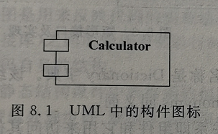
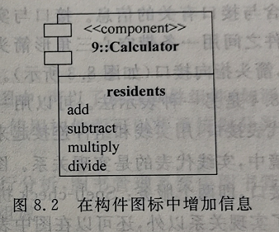
8.1.2 组件
1.组件的基本概念和图形表示
组件是系统中遵从一组接口且提供实现的一个物理部件，通常指开发和运行时类的物理实现。组件常用于对可分配的物理单元建模，这些物理单元包含模型元素，并具有身份标识和明确定义的接口，其具有很广泛的定义，以下的一些内容都可以被认为是组件：程序源代码、子系统、动态链接库等。
组件的图形表示法是把组伴画成带有两个标签的矩形。每一个组件都必须有一个唯一的名称。构件图的主图标是一个左侧附有两个小矩形的大矩形框。组件的名字位于构件图标的中央，名字本身是一个文本字符串，如图8.1所示。如果组件属于一个包，可以在组件名称的前面加上包名，还可以在另外一个隔开区域里绘出组件的操作，即该操作可以驻留在组件中，图8.2示意了这种情况。

Slide 11
8.1.2 组件
2.组件的类型
组件可以分为以下三种类型。
（1）实施组件（Deployment Component）。实施组件是构成一个可执行系统必要和充分的组件，如动态链接库（DLL）、二进制可执行体（EXE），Activex控件和JavaBean组件等。
（2）工作产品组件（Work Product Component）。这类组件主要是开发过程的产物，包括创建实施组件的源代码文件及数据文件，这些组件并不是直接地参加可执行系统，而是开发过程中的工作产品，用于产生可执行系统。
（3）执行组件（Execution Component）。这类组件是作为一个正在执行的系统的结果而被创建的，如由DLL实例化形成的COM+对象。

Slide 12
8.1.2 组件
3.组件与类的异同
一般来说，组件在许多方面都与类相同：两者都有名称；都可以实现一组接口；都可以参与依赖、泛化和关联关系；都可以被嵌套；都可以有实例；都可以参与交互。
但是组件和类之间也有一些显著的差别。
（1）类表示逻辑抽象，而组件表示存在于计算机中的物理抽象。简言之，组件是可以存在于可实际运行的计算机上的，而类不可以。
（2）组件表示的是物理模块而不是逻辑模块，与类处于不同的抽象级别。组件是一组其他逻辑元素的物理实现（如类及其协作关系），而类只是逻辑上的概念。
（3）类可以直接拥有属性和操作；而一般情况下，组件仅拥有只能通过其接口访问的操作，这表明虽然组件和类都可以实现一个接口，但是组件的服务一般只能通过其接口来访问。

Slide 13
8.1.3 接口
8.1 构件图

Slide 14
8.1.3 接口
接口是一组用于描述类或组件的一个服务的操作，它是一个被命名的操作的集台，与类不同，它不描述任何结构（因此不包含任何属性），也不描述任何实现（因此不包括任何实现操作的方法）。每个接口都有一个唯一的名称。
组件的接口可以分为以下两种类型。
（1）导出接口（Expert Interface）：即为其他组件提供服务的接口，一个组件可以有多个导出接口。
（2）导入接口（Import Interface）：在组件中所用到的其他组件所提供的接口，称为导入接口，一个组件可以使用多个导入接口。

Slide 15
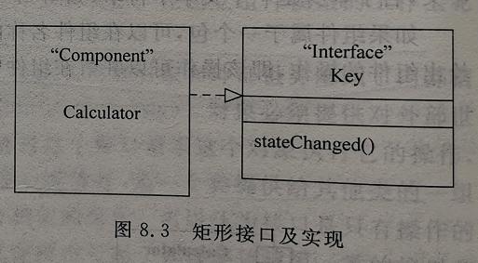
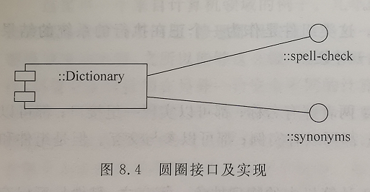
8.1.3 接口
组件和组件的接口可以采用两种表示法。
一种表示方法是将接口用一个矩形来表示，矩形中包含与接口有关的信息。接口与实现接口的组件之间用一条带空心三角形箭头的虚线连接，箭头指向接口（如图8.3所示）。
图8.4是另一种表示法。可以用一个小圆圈来代表接口，用实线和组件连接起来。在这种语境中，实线代表的是实现关系。图中的组件名称是Dictionary字典。该组件向外提供两个接口，即两个服务：Spell-check拼写检查，Synonyms同义词。

Slide 16
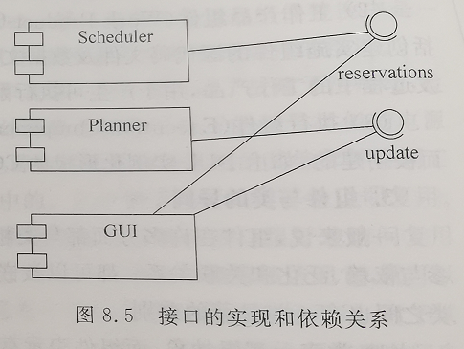
8.1.3 接口
除了实现关系以外，还可以在图中表示出依赖关系即组件和它用来访问其他组件的接口之间的关系。依赖关系用一个带箭头的虚线表示。可以在一张图中同时表示出实现和依赖关系，如图8.5所示。图8.5中使用了“球窝”符号。这里的“球”代表了提供的接口，“窝”代表了所需的接口。图中“Planner计划者”构件向外提供一个“update更新”接口服务。同时，该构件要求外部接口提供一个"reservations预订"服务。

Slide 17
8.1.4 关系
8.1 构件图

Slide 18
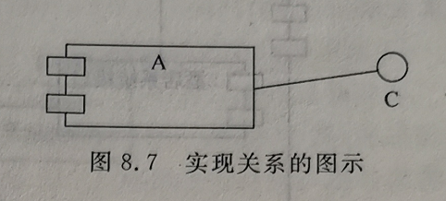
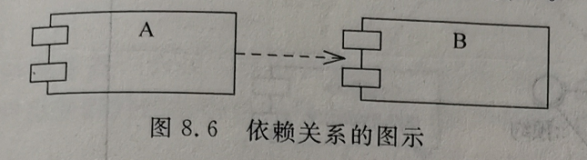
8.1.4 关系
关系是事物之间的联系，在面向对象的建模中，最重要的关系是依赖、泛化、关联和实现，但构件图中使用最多的是依赖和实现关系。
依赖关系是指组件依赖外部提供的服务（由组件到接口）。构件图中的依赖关系使用虚线箭头表示，如图8.6所示实现关系是指组件向外提供的服务。
实现关系使用实线表示，如图8.7所示。实现关系多用于组件和接口之间。组件可以实现接口。

Slide 19
8.1.5 使用构件图对系统建模及应用
8.1 构件图

Slide 20
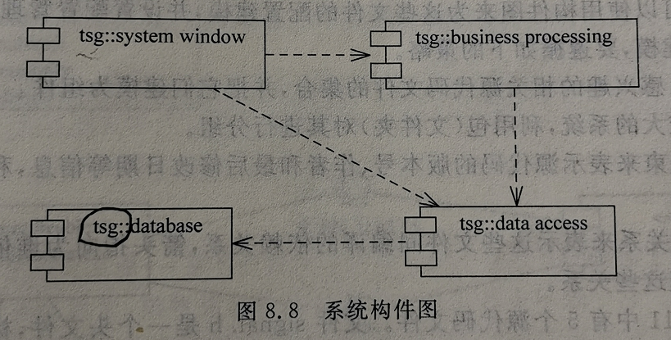
8.1.4 使用构件图对系统建模及应用
1.构件图建模及绘图的步骤
使用构件图建模可按照下列步骤进行。
（1）对系统中的组件建模；
（2）定义相关组件提供的接口；
（3）对它们间的关系建模；
（4）对建模的结果进行精化和细化。
构件图是用来反映代码的物理结构。从构件图中，可以了解各软件组件（如源代码文件或动态链接库）之间的编译器和运行时依赖关系。使用构件图可以将系统划分为内聚组件并显示代码自身的结构。
根据静态结构设计中所得到的包图和类图进行分析，图书管理系统由图书管理系统界面、业务逻辑处理组件、数据库访问组件和数据库组成。系统构件图如图8.8所示。

Slide 21
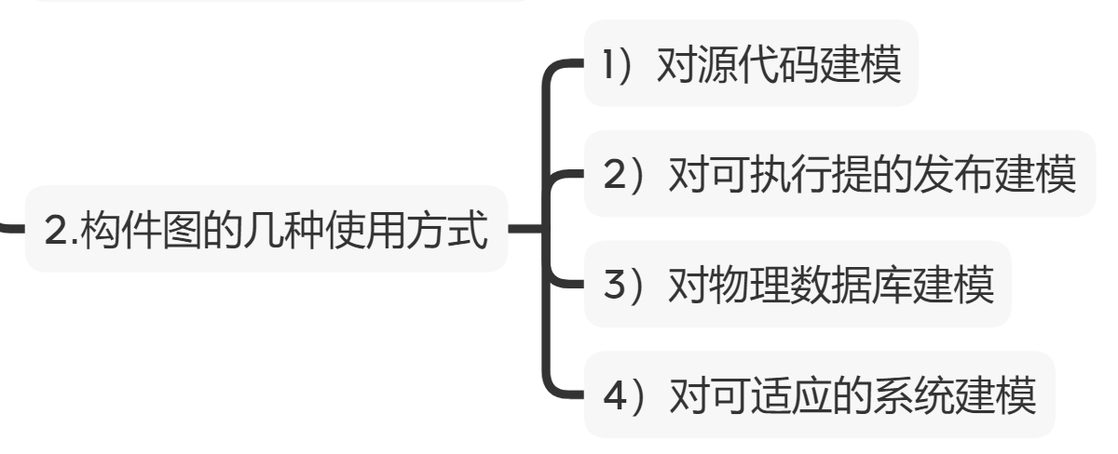
8.1.4 使用构件图对系统建模及应用
2.构件图的几种使用方式
构件图用于对系统的静态实现视图建模，这种视图主要支持系统部件的配置管理。通常可以按下列4种方式之一来使用构件图。

Slide 22
8.1.4 使用构件图对系统建模及应用
1）对源代码建模
采用当前大多数面向对象编程语言，将使用集成化开发环境来分割代码，并将源代码存储到文件中。可以使用构件图来为这些文件的配置建模，并设置配置管理系统。
对源代码建模，要遵循如下的策略。
（1）识别出感兴趣的相关源代码文件的集合，并把它们建模为组件。
（2）对于较大的系统，利用包（文件夹）对其进行分组。
（3）通过约束来表示源代码的版本号、作者和最后修改日期等信息，利用工具管理这个标记值。
（4）用依赖关系来表示这些文件间编译的依赖关系，箭头指向为谁依赖谁。利用工具帮助产生并管理这些关系。

Slide 23
8.1.4 使用构件图对系统建模及应用
2）对可执行体的发布建模
软件的发布是交付给内部或外部用户的相对完整而且一致的组件系列。在组件的语境中，一个发布注重交付一个运行系统所必需的部分。当用构件图对发布建模时，其实是在对构成软件的物理部分（即部署组件）所做的决策进行可视化、详述和文档化。
对可执行程序的结构建模要遵循如下策略。
（1）识别想建模的构件集合；
（2）考虑集合中各构件的不同类型；
（3）对这个集合中的每个构件，分析它们之间的关系。

Slide 24
8.1.4 使用构件图对系统建模及应用
3）对物理数据库建模
可以把物理数据库看作模式（Schema）在比特世界中的具体实现。实际上，模式提供了对永久信息的应用程序编程接口（API），物理数据库模型表示了这些信息在关系型数据库的表中或者在面向对象数据库的页中的存储。可以用构件图表示这些以及其他种类的物理数据库。
4）对可适应的系统建模
某些系统是相对静态的，其组件进入现场、参与执行、然后离开。另外一些系统则是较为动态的，其中，包括一些为了负载均衡和故障恢复而进行迁移的可移动的代理或组件。可以将构件图与对行为建模的UML的一些图结合起来表示这类系统。

